Slide 1
ОРГАНИЗАЦИЯ СПУТНИКОВОЙ СВЯЗИ И ВЕЩАНИЯ В АРКТИКЕ
А. Крылов
Директор ЦКС «Сколково»
сентябрь 2013

Slide 2
ЗАДАЧИ АРКТИЧЕСКОЙ СИСТЕМЫ СПУТНИКОВОЙ СВЯЗИ И ВЕЩАНИЯ
ЗАДАЧИ РАЗВИТИЯ КОММУНИКАЦИОННОЙ ИНФРАСТРУКТУРЫ:
создание и поддержание надежной системы связи и вещания в арктическом регионе;
создание и поддержание надёжной системы связи для органов государственной, региональной и местной власти;
создание дистанционных систем социальной инфраструктуры в здравоохранении, образовании и науке;
создание космической системы непосредственного звукового вещания России;
обеспечение широкополосного доступа в Internet в арктическом регионе;
создание и поддержание системы сбора данных со спутников ДЗЗ.
ЗАДАЧИ ОБЕСПЕЧЕНИЯ ФУНКЦИОНИРОВАНИЯ ТРАНСПОРТНОЙ СИСТЕМЫ РОССИИ
обеспечение связи с воздушными, морскими и речными судами в арктическом регионе
навигационное обеспечение полетов гражданской авиации и передвижения наземного транспорта в арктическом регионе.
ЗАДАЧИ СОЗДАНИЯ СИСТЕМ СВЯЗИ СПЕЦИАЛЬНОГО НАЗНАЧЕНИЯ, В ТОМ ЧИСЛЕ ПОДВИЖНОЙ ПРЕЗИДЕНТСКОЙ И ПРАВИТЕЛЬСТВЕННОЙ СВЯЗИ

Slide 3
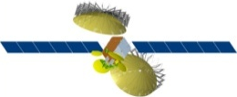
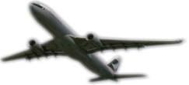
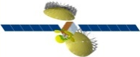



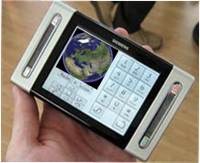



АРХИТЕКТУРА АРКТИЧЕСКОЙ СИСТЕМЫ СВЯЗИ И ВЕЩАНИЯ
L, Ku
Космический сегмент
Диспетчерская связь, Internet ,
дифференциальные поправки
Ku
МЧС, МО
Ku
Авиа-диспетчерские сети
Вещание TDM
С
Ku
VSAT
Internet
Ku
Ku
Вещание COFDM
РЕТРАНСЛЯТОРЫ
ЗС СКУ
Загрузка и связь
Аутентификация
Мониторинг и управление
Вещание
Вещание, Мониторинг и управление
Центр управления сетью связи и полётом спутников
Сотовые сети
Аутентификация, Мониторинг и управление

Slide 4
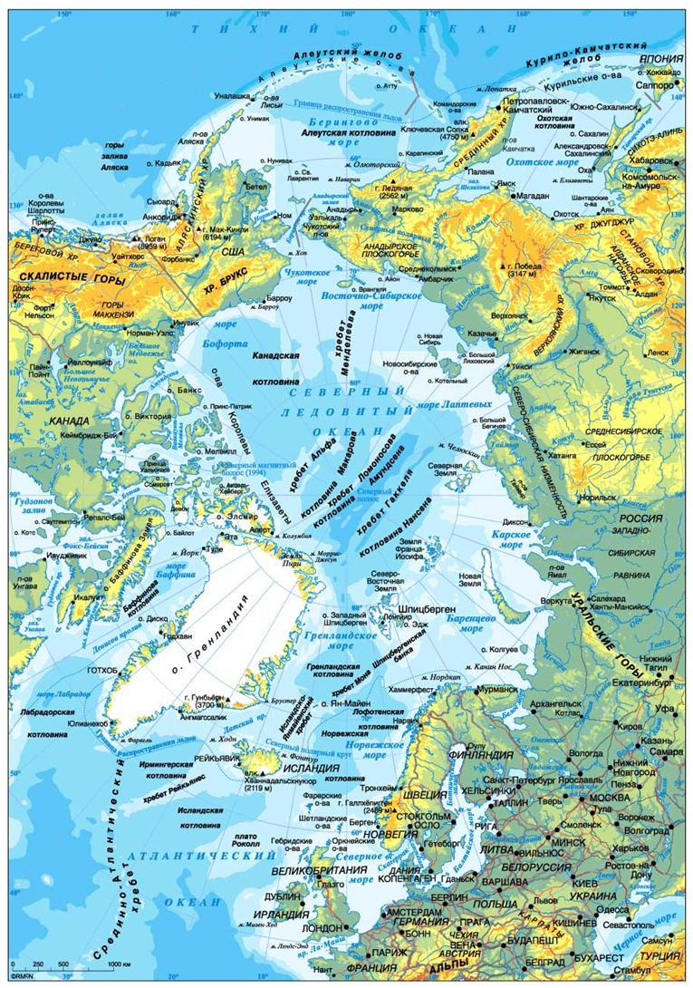
ФИЗИЧЕСКАЯ КАРТА АРКТИКИ

Slide 5
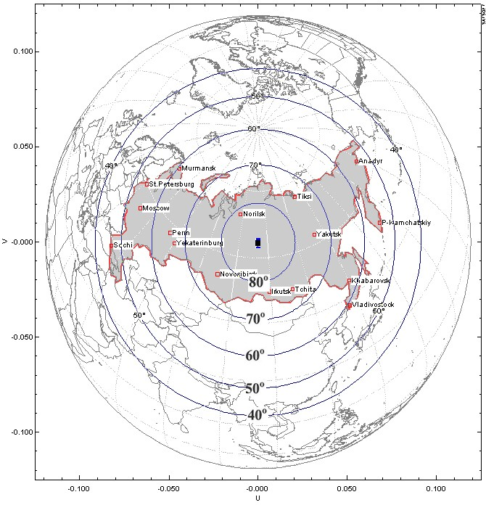
ВИД НА ТЕРРИТОРИЮ РОССИИ С ВЫСОКОЭЛЛИПТИЧЕСКОЙ ОРБИТЫ

Slide 6
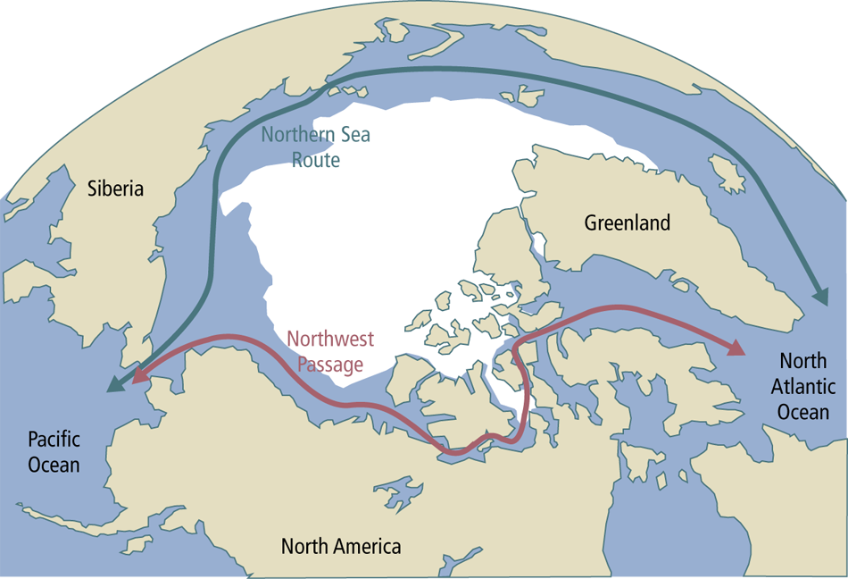
АРКТИЧЕСКИЕ СУДОХОДНЫЕ ТРАССЫ

Slide 7
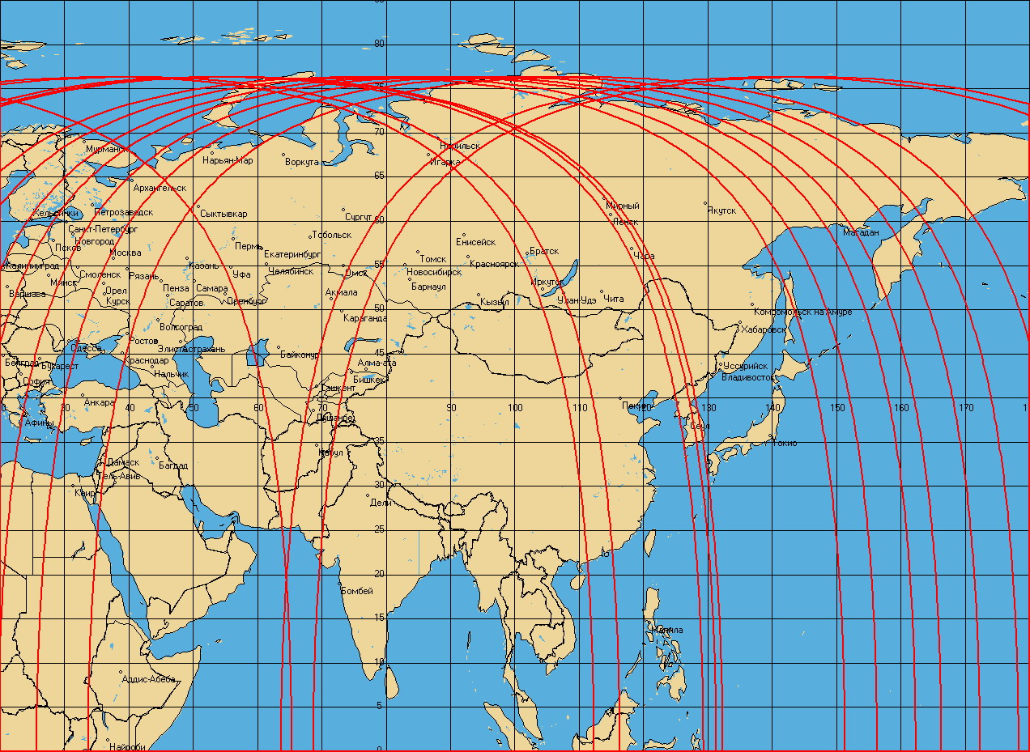
ЗОНА УСТОЙЧИВОЙ СВЯЗИ С ГЕОСТАЦИОНАРНЫХ КА (угол места 5º)

Slide 8
ПОТРЕБИТЕЛИ УСЛУГ СВЯЗИ В АРКТИЧЕСКОМ РЕГИОНЕ
МЧС, МВД, МО РФ, МИНТРАНС, РОСГИДРОМЕТ И ДРУГИЕ ФОИВ. Обеспечены всеми видами связи повсеместно, за исключением погранзаставы (Нагурская) и метеостанции (остров Хейса).
РЕГИОНАЛЬНЫЕ И МУНИЦИПАЛЬНЫЕ ОРГАНЫ УПРАВЛЕНИЯ.
Могут иметь все виды связи и вещания.
ПРЕДПРИЯТИЯ ГЕОЛОГОРАЗВЕДКИ, НЕФТИ И ГАЗОДОБЫЧИ, ТЕЛЕМЕДИЦИНЫ, ОБРАЗОВАНИЯ и ТРАНСПОРТА.
Могут иметь все виды связи и вещания.
НАСЕЛЕНИЕ АРКТИКИ.
Может иметь все виды связи и вещания.
СУДА В АКВАТОРИИ СЕВЕРНОГО МОРСКОГО ПУТИ.
Имеют связь через спутниковые системы Inmarsat , Iridium и другие
МЕЖДУНАРОДНЫЕ ОРГАНИЗАЦИИ И ДРУГИЕ ГОСУДАРСТВА.
Имеют все виды связи и вещания.
СЛУЖБЫ СБОРА ДАННЫХ ДИСТАНЦИОННОГО ЗОНДИРОВАНИЯ.
Имеют средства связи с низкой пропускной способностью.

Slide 9
УСЛУГИ СВЯЗИ В АРКТИЧЕСКОМ РЕГИОНЕ
ТЕЛЕВИЗИОННОЕ ВЕЩАНИЕ . Реализовано везде. Нет на: заставе Нагурская; метеостанции на острове Хейса ; участке Северного морского пути около 250 км. Потенциал ≤ 100 человек.
ЗВУКОВОЕ ВЕЩАНИЕ . В стране отсутствует. Потенциал – вся Россия.
ПОДВИЖНАЯ СПУТНИКОВАЯ СВЯЗЬ. Реализована всюду - Inmarsat , Iridium и другие спутниковые системы на LEO и GSO.
ТЕЛЕКОНФЕРЕНЦСВЯЗЬ и ТЕЛЕФОННАЯ СВЯЗЬ. Реализована всюду - Inmarsat , Iridium и другие спутниковые системы на LEO и GSO.
ПЕРЕДАЧА ДАННЫХ. Реализована всюду - Inmarsat , Iridium и другие спутниковые системы на LEO и GSO.
ШИРОКОПОЛОСНЫЙ ДОСТУП В INTERNET. Может быть везде, кроме заставы Нагурская, метеостанции на острове Хейса и на участке Северного морского пути менее 150 миль.
ОБМЕН ДАННЫМИ ДИСТАНЦИОННОГО ЗОНДИРОВАНИЯ. В Арктике представлен спутниковой системой «Гонец». Потенциал – хороший.

Slide 10
МИНИМАЛЬНАЯ ПЛОЩАДЬ АРКТИЧЕСКИХ ЛЬДОВ в МЛН КМ²
(по данным National Snow and Ice Data Center of the USA)

Slide 11
НАСЕЛЕНИЕ ЗАПОЛЯРНЫХ ТЕРРИТОРИЙ
 | 1990 | 2015 | - Убыло/ +Прибыло
Мурманская область | 1 191 468 | 766 440 | - 425 028 (35.7%)
Архангельская область, в том числе Ненецкий национальный округ | 1 575 502 | 1 140 109 | - 435 393 (27.6%)
 | 51 993 | 43 392 | - 8 701 (16.7%)
Республика Коми | 1 261 024 | 864 238 | - 396 786 (31.5%)
Ямало-Ненецкий национальный округ | 489 161 | 539 953 | + 50 792 (10.4%)
Республика Саха (Якутия) | 1 111 480 | 956 712 | - 154 768 (13.9%)
Чукотский автономный округ | 162 135 | 50 759 | - 111 376 (68.7%)
ИТОГО | 5 842 763 | 4 361 603 | - 1 481 160 (25.3%)
За 25 лет население Заполярья сократилось на 25%,
достигло критического предела и продолжает снижаться

Slide 12
НАСЕЛЕНИЕ И УСЛОВИЯ ВИДИМОСТИ ГЕОСТАЦИОНАРНЫХ СПУТНИКОВ В ПОРТАХ СЕВЕРНОГО МОРСКОГО ПУТИ
Порт | Координаты |  | Население |  | Угол места, град | Связь, телевидение, Internet
 | с. ш. | в. д. | 1989 | 2014
Мурманск | 68°58′ | 33°05′ | 468 039 | 299 148 | 12.5° (с точки 36°) | Есть в полном объёме
Игарка | 67°28′ | 86°34′ | 18 220 | 5 346 | 14.1° (с точки 86°) | Есть в полном объёме
Дудинка | 69°24′ | 86°11′ | 32 325 | 22 410 | 12.1° (с точки 86°) | Есть в полном объёме
Амдерма | 69°45′ | 61°40′ | 5 495 | 555 | 11.7° (с точки 59°) | Есть в полном объёме
Диксон | 73°30′ | 80°31′ | 4 449 | 664 | 7.8° (с точки 80°) | Может быть в полном объёме
Тикси | 71°38′ | 128°52′ | 11 649 | 4 660 | 9.4° (с точки 140°) | Может быть в полном объёме
Певек | 69°42′ | 170°19′ | 12 915 | 4 718 | 8.8° (с точки 140°) | Может быть в полном объёме
Провидения | 64°25′ | 173°13′ | 5 432 | 1 993 | 12.7° (с точки 140°) | Может быть в полном объёме
В портах и на судах Северного морского пути связь и вещание с ГСО создаются без особых проблем до 79° с.ш. Без устойчивой связи может остаться только участок Северного морского пути протяжённостью до 250 км

Slide 13
УСЛОВИЯ ВИДИМОСТИ ГЕОСТАЦИОНАРНЫХ СПУТНИКОВ
С СУЩЕСТВУЮЩИХ ПОГРАНЗАСТАВ И МЕТЕОСТАНЦИЙ В АРКТИКЕ
Погранзастава, метеостанция | Координаты |  | Угол места | К-во людей | Связь, телевидение, Internet
 | с. ш. | в. д.
Метеостанция м. Желания (Новая Земля) | 76°57′ | 68°34′ | 4.1° КА 80° | 4-12 | Могут быть реализованы
Город Баренцбург (Шпицберген) | 78°04′ | 14°13′ | 3.2° КА 14° | 435 | есть
Застава (Земля Франца Иосифа) | 80°48′ | 47°36′ | 0.5° КА 49° | 25-30 | Могут быть реализованы
Метеостанция (о.Хейса Земля Фр Иосифа) | 80°34′ | 47°41′ | 0.7° КА 56° | 4-5 | Могут быть реализованы
Метеостанция (Северная Земля) | 79°32′ | 90°38′ | 1.7° КА 90° | 2 | Могут быть реализованы
Застава (о. Средний - Северная Земля) | 78°31′ | 91°11′ | 1.8° КА 90° | 20 | есть
Метеостанция (Мыс Челюскин) | 77°43′ | 104°18′ | 3.6° КА103° | 8-10 | Могут быть реализованы
Застава (Мыс Челюскин) | 77°43′ | 104°18′ | 3.6° КА103° | 30 | есть
Связь, телевещание и Internet создаются без особых проблем: 1) на погранзаставах Салехард, Нарьян-Мар, Игарка - 67⁰cш; Амдерма, Черский, Певек, мыс Шмидта, Талотахард, Дудинка, мыс Каменный, Алыкель, Усть-Кара – 69⁰cш; Чокурдах - 70⁰cш; о. Врангеля, Нижнеянск – 71⁰сш; Хатанга, Тикси, Новая Земля – 72⁰cш; Эклипс - 74⁰cш; Диксон - 73⁰cш; мыс Челюскин - 77⁰cш; о. Средний – 78.5⁰сш 2) на всех обитаемых метеостанциях Арктики

Slide 14
АРКТИКА И СЕВЕРНЫЙ МОРСКОЙ ПУТЬ
 |  | 1989 | 2014 | 2020
 |  |  |  | останется | потребность
ЛЕДОКОЛЫ | атомные | 8 | 1т+2л | 1 / 3 строят | 6
 | дизельные | 9 | 3 | 2 | 18
Арктические (ледовые) суда |  | 90 | 40 | 30 | 90
Суда обеспечивающие работу СМП |  | 160 | 8-12 | --- | 140
МЕТЕОСТАНЦИИ |  | 114 | 51 | 50 | 110 - 120
Гидрометеорологическое обеспечение |  | + | нет | ?
Гидрографическое обеспечение |  | + | нет | ?
Аварийно-спасательная служба (море) |  | + | нет | ?
Обслуживание судов в портах |  | + | нет | нет
Аэродромное обеспечение |  | 20 | 3-5 | 3 | 20
Грузоперевозки, млн т |  | 6.7 | 1.2 | 1.5 | 15
Ни одна из трёх ФЦП по развитию арктического флота не выполнена
Полезные ископаемые выше 78°с.ш. в Арктике не обнаружены

Slide 15
РЕАЛЬНЫЕ ПОТРЕБИТЕЛИ УСЛУГ СВЯЗИ
С ВЫСОКОЭЛЛИПТИЧЕСКИХ СПУТНИКОВ В АРКТИКЕ
1. Пограничная застава НАГУРСКАЯ (Земля Фр Иосифа) – около 30 чел
2. Метеостанция на острове Хейса – до 6 человек (будет автоматическая)
3. Ледоколы при разовых походах на Северный полюс
4. Суда у мыса Челюскин на участке Северного морского пути (~300 км)
Примечание.
Самолёты имеют связь через спутниковую систему Iridium
ВЫВОДЫ:
Создавать орбитальную группировку на ВЭО на базе мощных спутников нецелесообразно
Проблемы связи и вещания могут решить малые спутники на ВЭО.
МПН должен иметь не более 3-5 транспондеров

Slide 16
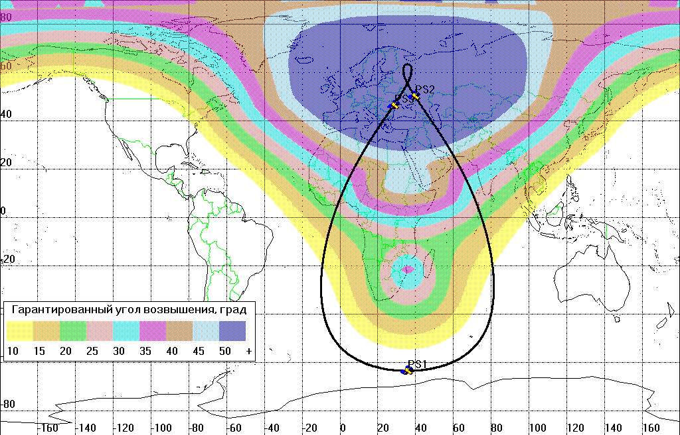
ГАРАНТИРОВАННЫЕ УГЛЫ ВОЗВЫШЕНИЯ ЗЕМНЫХ СТАНЦИЙ
ДЛЯ ОРБИТЫ ТИПА «ТУНДРА».

Slide 17
ВАРИАНТЫ СИСТЕМ
СПУТНИКОВОЙ СВЯЗИ И ВЕЩАНИЯ В АРКТИКЕ

Slide 18
1. СИСТЕМА АРКТИЧЕСКОЙ СПУТНИКОВОЙ СВЯЗИ И ВЕЩАНИЯ
НА БАЗЕ СУЩЕСТВУЮЩИХ КА НА ГЕОСТАЦИОНАРНОЙ ОРБИТЕ
1. Потребность в услугах связи в арктической зоне невелика
2. Связь и вещания на всех стационарных объектах арктического региона
(о. Шпицберген, о. Северный,…) до 79.5º с.ш. обеспечивается в полном
объёме орбитальной группировкой геостационарных КА России
3. Связь и вещания на всех подвижных объектах (суда, самолёты,…) в
арктическом регионе обеспечиваются орбитальной группировкой КА
на ГСО и спутниками низкоорбитальных систем связи типа Iridium
4. Для улучшения условий связи на высокоширотных объектах связи
(до 81º с.ш.) необходимо доработать менее десяти антенных систем
(около $50000 на каждую). Для организации в Арктике качественной связи и вещания потребуется от 25 до 30 млн рублей.

Slide 19
2. СИСТЕМА СВЯЗИ И ВЕЩАНИЯ (КА НА ВЭО ТИПА «ТУНДРА»)
Орбитальная группировка три спутника
Фиксированная связь:
11 стволов С диапазона 9х40 мГц, 2х72 мГц
11 стволов Ku диапазона 6х36 мГц, 5х54 мГц
Непосредственное звуковое вещание:
6 стволов Ku диапазона 6х4.5 мГц
Подвижная спутниковая связь
15 стволов Ku диапазона 6х36 мГц, 3х54 мГц
По всей зоне обслуживания и углы видимости спутника не ниже 45^{о}
Срок активного существования КА 15 лет
Мощность системы электропитания около 10 кВт, из них до 6 кВт МПН
Вес спутника около 2500 кг, в том числе МПН около 500 кГ
Цена спутника – около $180 млн
Цена развёртывания системы – около 30 млрд рублей

Slide 20
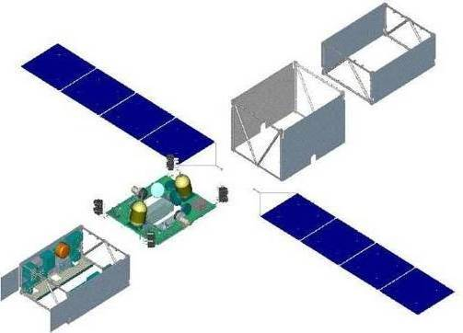
КОСМИЧЕСКИЙ АППАРАТ
Масса спутника около 2500 кг
Масса полезной нагрузки до 500 кг
Мощность системы электропитания до 10 000 Вт
Мощность модуля полезной нагрузки до 6 000 Вт
Радиационные условия аналогичны ГСО
Орбита ВЭО (Тундра)
Период обращения 24 часа
Наклонение 63,4⁰
Апогей ~ 47 170 км
Перигей ~ 24 440 км
Ориентация трехосная
Cрок активного существования 15 лет
Автономный полёт до 30 суток
Двигательная установка ЭРДУ
Запас топлива (ксенон) до 330 кг
Средства выведения Союз-2 с РБ Фрегат
Зенит с ДМ-SLБ
Протон с ДМ-03

Slide 21
АНАЛИЗ СИСТЕМЫ СВЯЗИ И ВЕЩАНИЯ (КА НА ВЭО ТИПА «ТУНДРА»)
ПОЛОЖИТЕЛЬНЫЕ КАЧЕСТВА ПРЕДЛОЖЕННОЙ СИСТЕМЫ СВЯЗИ И ВЕЩАНИЯ
1. Высокий САС спутников - 15 лет.
2. Модуль полезной нагрузки имеет массу около 500 кг, энергопотребление около
6 кВт и может быть реализован на базе спутниковой платформы среднего класса.
НЕДОСТАТКИ ПРЕДЛОЖЕННОЙ ГПКС СИСТЕМЫ СВЯЗИ И ВЕЩАНИЯ
1. Потребность в услугах связи в арктической зоне завышена в несколько раз
2. Связь и вещания на широтах до 79º сш могут обеспечить не только КА на ВЭО, но
и спутники на ГСО (например: о. Шпицберген, о. Северный, мыс Челюскин , …)
3. Аналогов системы непосредственного звукового вещания в Ku диапазоне в мире
нет. В мире аналогичные системы создаются только в S диапазоне.
4. На рынке отсутствуют недорогие следящие антенные системы малого диаметра. Их
нужно разработать и организовать производство.
5. Для полного покрытия региона необходима многолучевая (не менее двух) система,
что усложняет и удорожает наземную инфраструктуру сети
6. Обеспечение непрерывности передачи информации при переключении на другой КА
7. Создание и эксплуатация системы требует больших затрат, которые не окупятся

Slide 22
3. СИСТЕМА АРКТИЧЕСКОЙ СПУТНИКОВОЙ СВЯЗИ И ВЕЩАНИЯ
НА БАЗЕ ЧЕТЫРЁХ КА НА ВЭО ТИПА «МОЛНИЯ»
1. Основные характеристики КА, модуля полезной нагрузки и средств
выведения аналогичны системе связи на ВЭО типа «Тундра». Отличие
только в числе КА, используемых в системе – их 4
2. Цена развёртывания системы составит более 30 млрд рублей
3. Все недостатки системы на ВЭО присутствуют и в данной системе
4. Требование по обеспечению непрерывности передачи информации
при переключении на другой КА усиливается
5. Создание и эксплуатация системы связи и вещания типа «Молния»
требует больших средств, чем система на ВЭО «Тундра».
Затраты не окупаются

Slide 23
СПУТНИК: АНАЛОГИЧЕН СПУТНИКУ СИСТЕМЫ ТИПА «ТУНДРА»
Масса спутника около 2500 кг
Масса полезной нагрузки до 500 кг
Мощность системы электропитания до 10 000 Вт
Мощность модуля полезной нагрузки до 6 000 Вт
Радиационные условия аналогичны ГСО
Орбита ВЭО (Молния)
Период обращения 12 часов
Наклонение 63,4⁰
Апогей ~ 39 370 км
Перигей ~ 500-800 км
Ориентация трехосная
Cрок активного существования 7 лет
Автономный полёт до 30 суток
Двигательная установка ЭРДУ
Запас топлива (ксенон) до 330 кг
Средства выведения Союз-2 с РБ Фрегат
Зенит с ДМ-SLБ
Протон с ДМ-03

Slide 24
4. IRIDIUM - ГЛОБАЛЬНАЯ СПУТНИКОВАЯ СИСТЕМА МОБИЛЬНОЙ СВЯЗИ
Iridium единственная в мире система спутниковой связи, покрывающая 100% поверхности Земли. Связь в океанах и на полюсах устойчивая.
C сентября 2012 года разрешено предоставления услуг в России.
Система Iridium предназначена для предоставления услуг:
  телефонной связи и обмена короткими текстовыми сообщениями,
  приема SMS и передачи данных со скоростью 4800 бит/с,
  выход в Интернет и обмен электронной почтой,
  перенаправление вызова,
  поддержка сотовых стандартов и так далее
Орбитальное построение системы – шесть плоскостей по 11 КА.
Орбиты спутников круговые с наклонением 86.5° и высотой 780 км.
Количество лучей (каждый Ø 50 км), формируемых одним спутником: 48
СПУТНИК: масса 689 кг; ориентации – трёхосная; САС реальный - 15 лет.
Организация связи: L band: абонент - спутник; S band: спутник - абонент;
Ka band: спутник - земная станция - спутник; спутник - спутник
Общая стоимость развёртывания системы ~ $7 млрд

Slide 25
ДОСТОИНСТВА И НЕДОСТАТКИ СИСТЕМЫ СПУТНИКОВОЙ СВЯЗИ IRIDIUM
Достоинства:
100% покрытия земной поверхности единственная система в мире;
высокая надежность системы;
высокое качество услуг;
отсутствие роуминга;
не дорогая Земля, коммутация и маршрутизация проходит на спутнике;
низкая зависимость от наземных сетей из-за связи спутник-спутник;
работа в режимах GSM, CDMA, AMPS, N-AMPS.
Недостатки:
очень сложные и дорогие спутники;
невозможность работы телефонов в помещении;
низкая скорость (128 кбит/с) передачи данных и доступа в Internet;
развёртывание полной системы очень дорого ~$7 млрд

Slide 26
РАЗВИТИЕ СИСТЕМЫ Iridium – СИСТЕМА ПОКОЛЕНИЯ Iridium-NEXT
Система Iridium-NEXT – запуск 81 КА (Thales Alenia Space) в 2015 году
Эксплуатация системы Iridium-NEXT начнётся в 2016 году
Общие расходы на развёртывание системы Iridium-NEXT ~ $6 млрд
ХАРАКТЕРИСТИКИ СИСТЕМЫ СВЯЗИ Iridium-NEXT
    увеличение скорости передачи данных до 1.5 Мбит/с;
    улучшение качества голосовой связи;
услуги глобального мониторинга за поверхностью Земли (влажность, температура, радиационный фон и толщина ледяного покрова);
высокоскоростная (до 30 Мбит/с) передачи данных в Ka band на мобильные терминалы;
передача данных в режиме вещания;
использование новых недорогих шлюзовых станций, интегрируемых в существующую наземную инфраструктуру.

Slide 27
5. СИСТЕМА АРКТИЧЕСКОЙ СПУТНИКОВОЙ СВЯЗИ И ВЕЩАНИЯ
НА БАЗЕ МАЛЫХ КА

